Slide 1












Slide 2
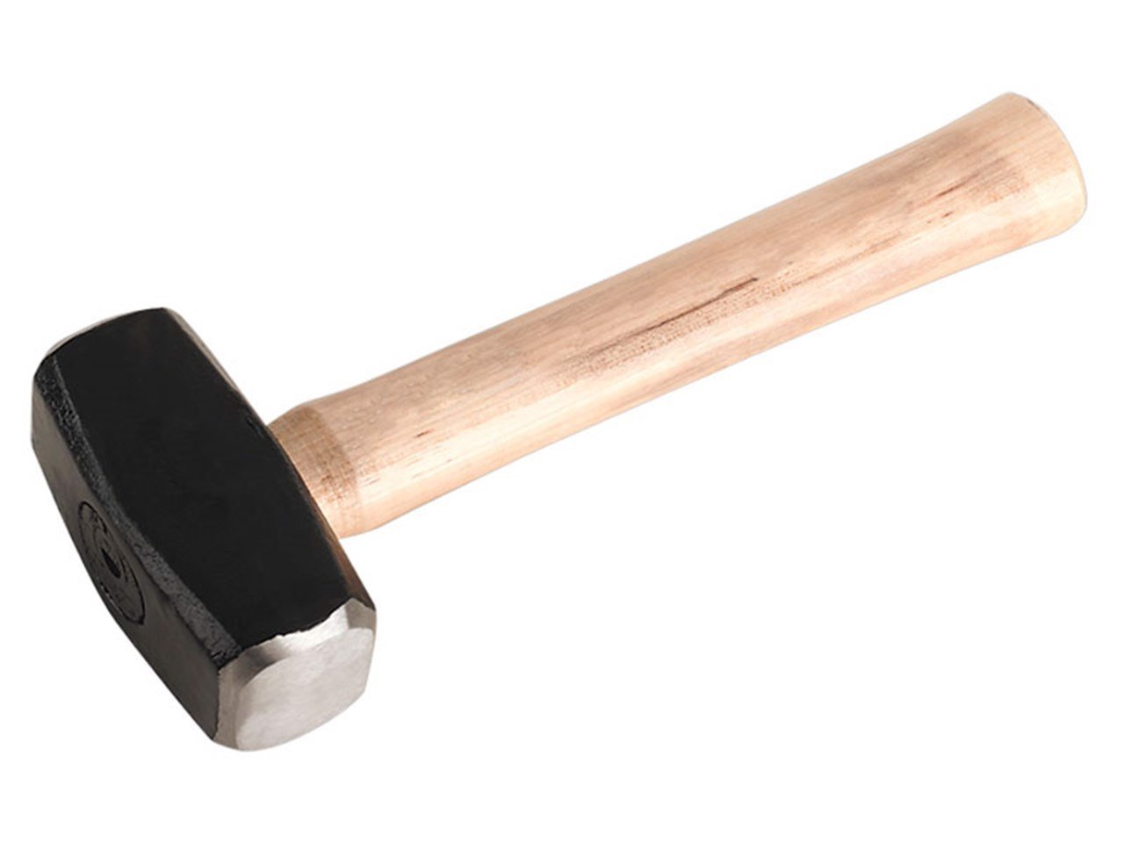
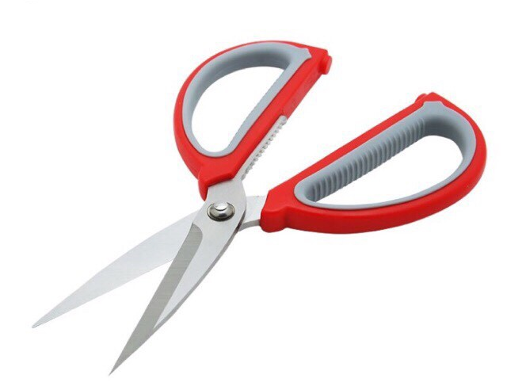
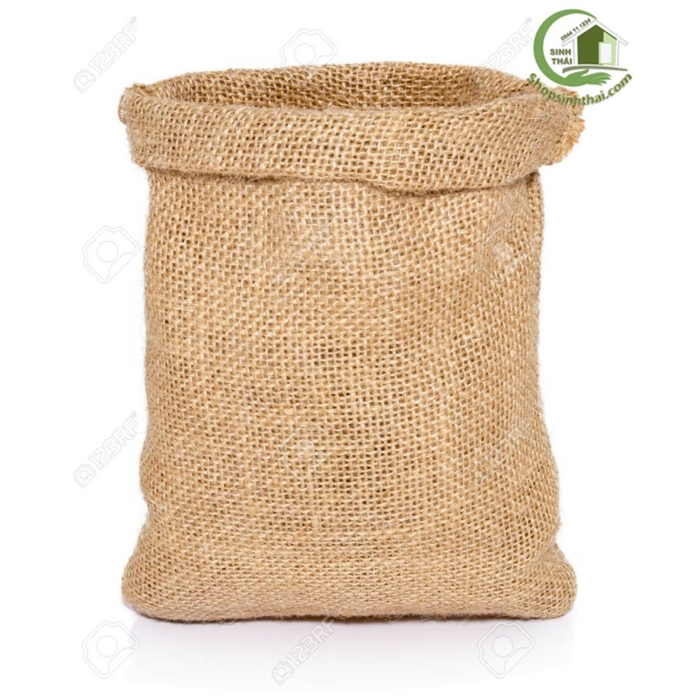

Slide 3
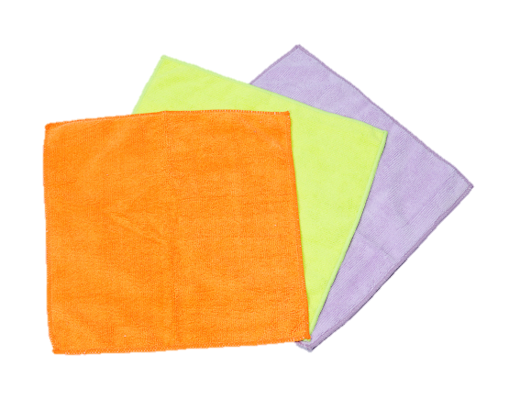
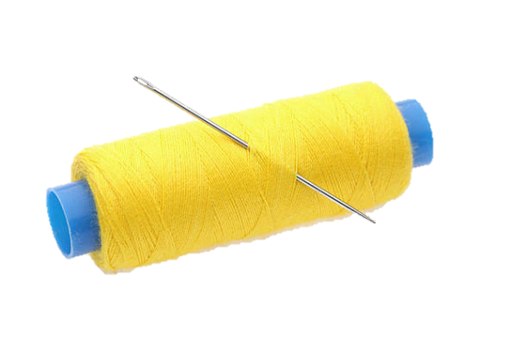
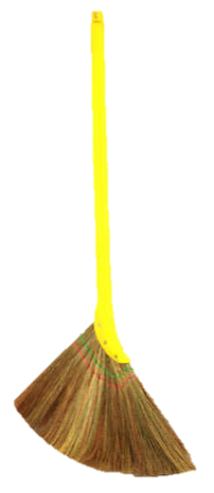
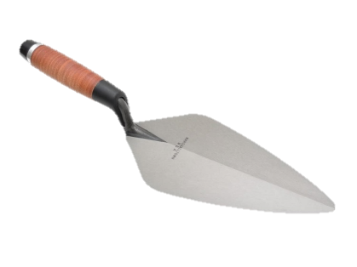

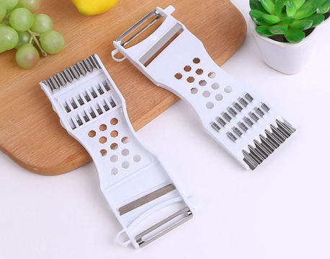
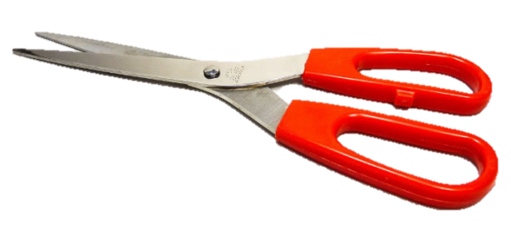
2. Thảo luận về cách sử dụng an toàn các dụng cụ lao động.
- Kể tên một số dụng cụ lao động
-Nêu cách sử dụng an toàn mỗi dụng cụ đó.

Slide 4



Slide 5
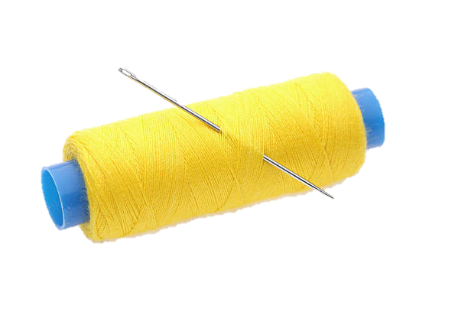

Kim, chỉ khâu
Công dụng:
Nguy hiểm:
Cách dùng an toàn:
Cách cất giữ:

Slide 6
Kim, chỉ khâu
Công dụng: Khâu quần áo
Nguy hiểm: sắc nhọn
Cách dùng an toàn: Kim luôn đi cùng chỉ, ngồi một chỗ, không chạy, không đi lại.
Cách cất giữ: Dùng gối ghim kim hoặc ghim vào cuộn chỉ, hộp kín.

Slide 7
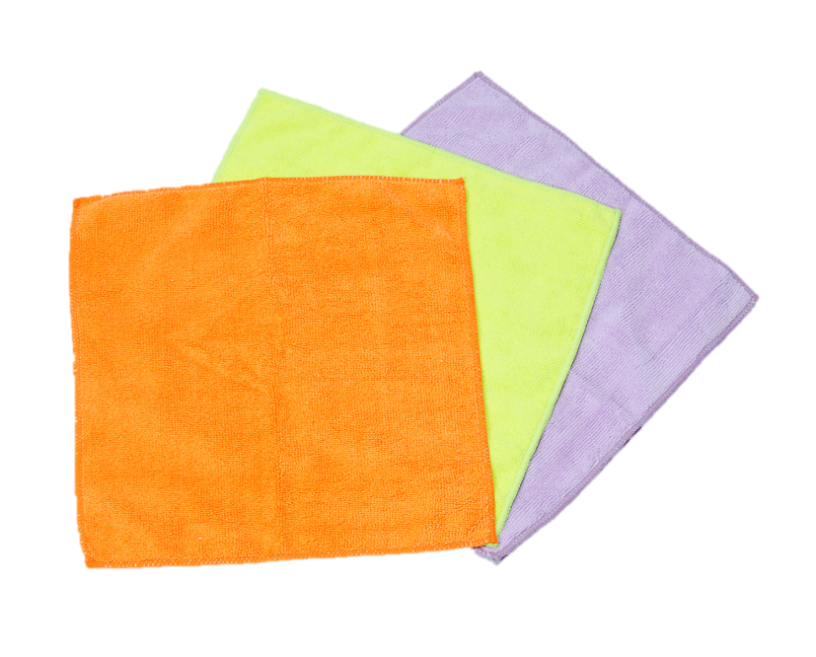
Khăn lau
Công dụng: lau khô hoặc lau ướt
Cách dùng an toàn: Sử dụng nhẹ nhàng
Cách cất giữ: cất nơi khô thoáng, giặt sạch sau khi sử dụng

Slide 8
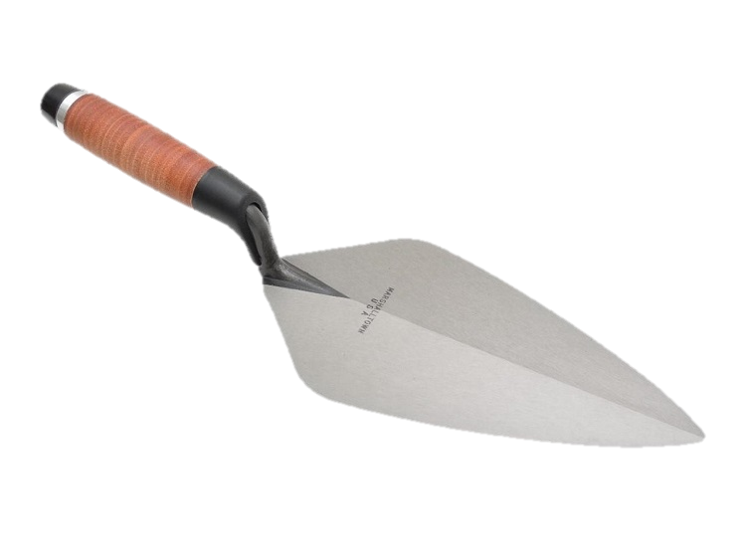
Cái bay
Công dụng: làm bằng phẳng xi măng
Nguy hiểm: sắc nhọn
Cách dùng an toàn: cầm chắc chắn trong tay
Cách cất giữ: Để nơi kín đáo, sử dụng xong phải cất tránh xa tầm tay trẻ em.

Slide 9
Chổi
Công dụng: quét dọn
Cách dùng an toàn: sử dụng đúng mục đích
Cách cất giữ: Treo chổi hoặc dựng ngược chổi vào một góc.

Slide 10
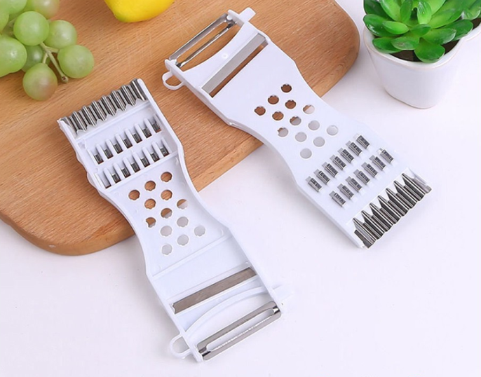
Dao bào thức ăn
Công dụng: bào thức ăn thành sợi nhỏ
Nguy hiểm: sắc nhọn
Cách dùng an toàn: sử dụng cẩn thận, chậm rãi
Cách cất giữ: Cất vào kệ dao, tránh xa tầm tay trẻ em

Slide 11
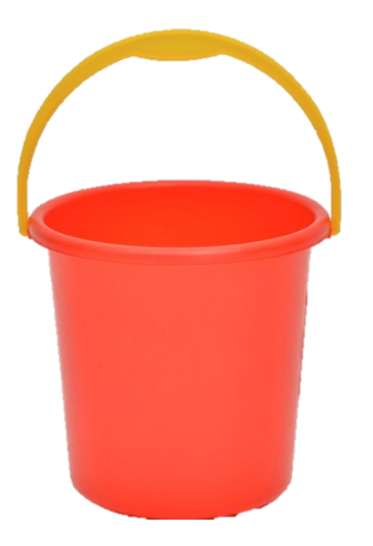
Cái xô
Công dụng: đựng nước
Cách dùng an toàn: Xách đai cẩn thận, nhờ người bê cùng để không bị rơi
Cách cất giữ: Dùng xong úp ngược xô để cất.

Slide 12
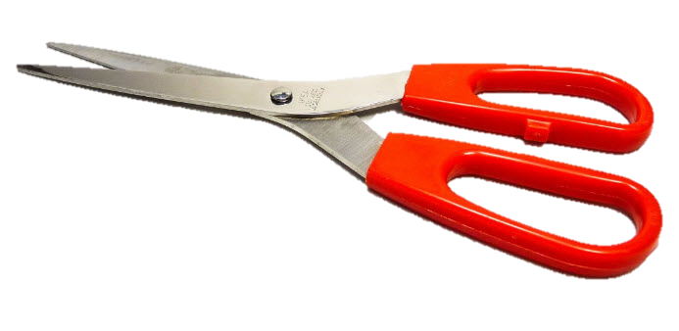
Kéo
Công dụng: cắt nhỏ
Nguy hiểm: sắc nhọn
Cách dùng an toàn: Sử dụng cẩn thận, ngồi một chỗ, cầm tay chắc chắn
Cách cất giữ: Dùng xong cất vào nơi kín, tránh xa tầm tay trẻ em.

Slide 13


3. Sử dụng một số dụng cụ lao động
Tập làm trong nhóm
Thực hành trước lớp
添加标题文字

Slide 14
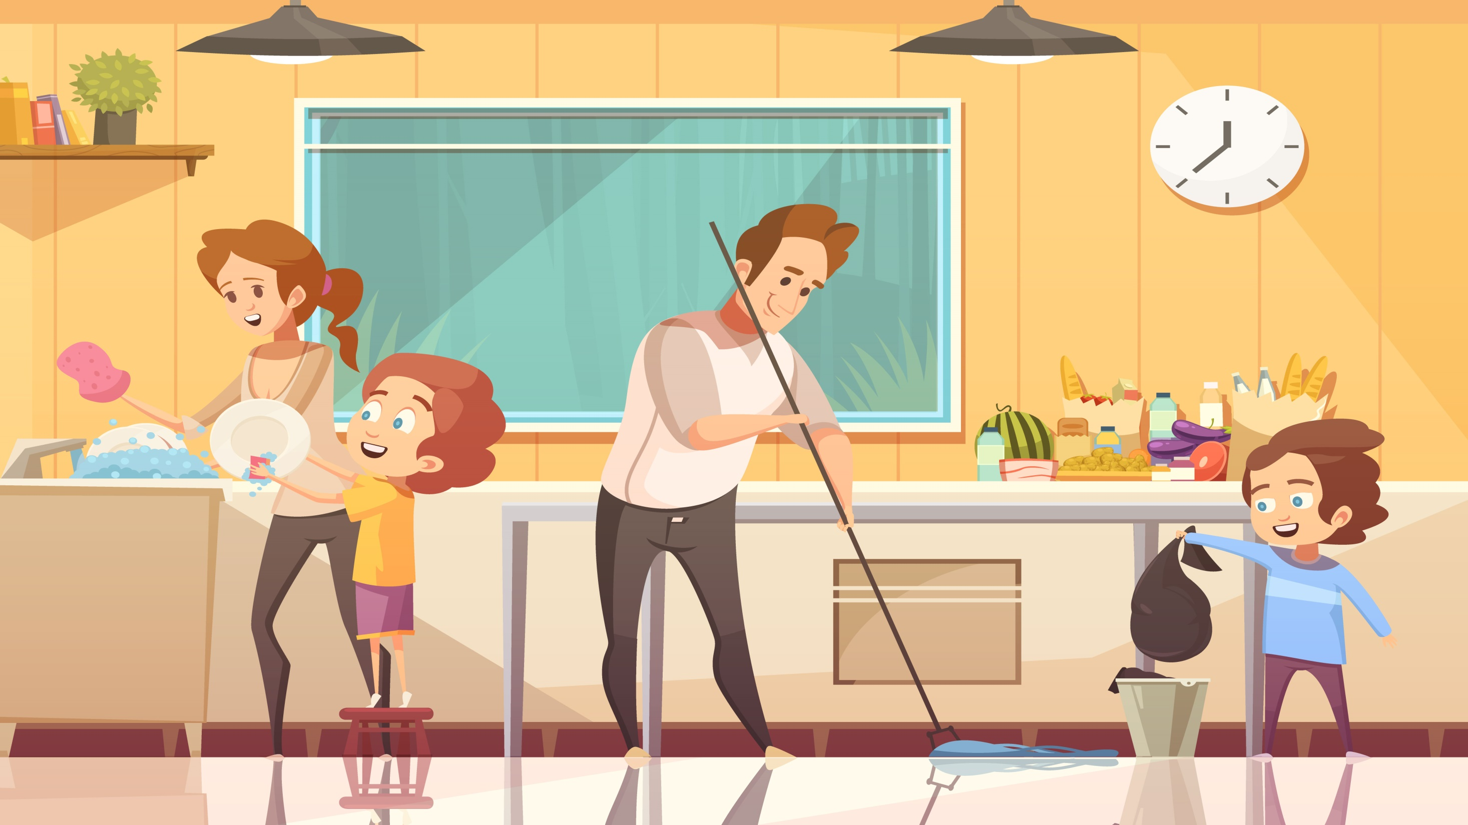


Slide 15





Xem lại các vật dụng lao động trong nhà an toàn.
Chuẩn bị bài Viết: Đọc: Nhật kí tập bơi

Slide 16


